Slide 1


МОСКОВСКИЙ АВИАЦИОННЫЙ ИНСТИТУТ
(НАЦИОНАЛЬНЫЙ ИССЛЕДОВАТЕЛЬСКИЙ УНИВЕРСИТЕТ)
ФАКУЛЬТЕТ «ПРИКЛАДНАЯ МАТЕМАТИКА И ФИЗИКА»
КАФЕДРА «ВЫЧИСЛИТЕЛЬНАЯ МАТЕМАТИКА И ПРОГРАММИРОВАНИЕ»
Клёнов Евгений Александрович
МОДЕЛИ, АЛГОРИТМЫ И ПРОГРАММНОЕ ОБЕСПЕЧЕНИЕ КОНКУРЕНТНОГО АНАЛИЗА
(НА ПРИМЕРЕ РЕШЕНИЯ ЗАДАЧ АЭРОКОСМИЧЕСКОЙ ОТРАСЛИ)
Специальность 05.13.01
Системный анализ, управление и обработка информации
(авиационная и ракетно-космическая техника)
Научный руководитель
к.т.н., с.н.с., доцент МАИ Скородумов С.В.
Москва – 2016

Slide 2
Актуальность работы
Для принятия оптимальных решений, ЛПР должны располагать необходимой и достаточной информацией, а также иметь время для её обработки.
Принятие решений, как правило, происходит в условиях нехватки времени, что сказывается на качестве результата.
В настоящий момент существует множество подходов к решению задач конкурентного анализа с целью принятия решений, однако до настоящего времени не существует модели, отражающей современное состояние отраслевых рынков и позволяющей анализировать их во всей полноте.
Также не существует единого решения, автоматизирующего процесс поддержки принятия решений – специального инструментария, позволяющего проектировать оптимальную конкурентную стратегию, прогнозировать состояние отраслевых рынков и оценивать показатели конкурентоспособности высокотехнологичного продукта на основных этапах его жизненного цикла.

Slide 3
Цель работы
Целью работы является разработка инструментария конкурентного анализа, т.е. математического и программного обеспечения системы поддержки принятия решений на основе моделирования глобальной конкуренции на основных этапах жизненного цикла высокотехнологичного продукта аэрокосмической отрасли.

Slide 4
Задачи работы
Для достижения поставленной цели в работе необходимо решить следующие задачи:
Разработать теоретико-игровую модель конкурентного анализа на основе исследования конкуренции в аэрокосмической отрасли (на примере ОАТ, IoT, МИС), соответствующей современному состоянию отраслевых рынков – модели глобальной конкуренции.
Разработать алгоритмы поведения интеллектуальных агентов, прогнозирования состояния отраслевого рынка, выбора оптимальной стратегии компании аэрокосмической отрасли, методы количественной оценки конкурентоспособности высокотехнологичного продукта.
Разработать программно-аппаратный комплекс конкурентного анализа аэрокосмической отрасли для компании производителя высокотехнологичной продукции; спроектировать архитектуру информационной системы, включающей в себя два независимых модуля – систему поддержку принятия решений и модуль автоматизированного сбора данных; разработать информационную архитектуру комплекса и, на ее основе, графический пользовательский интерфейс.

Slide 5
Научная новизна
Разработана модель глобальной конкуренции, которая отражает современное состояние отраслевых рынков. Модель отличается введением:
  новой шестой силы – комплементоров;
  самоподобных иерархических рыночных подсистем;
  этапов жизненного цикла продукта – научно-технического, технологического и рыночного.
Разработаны математические методы:
  проектирования конкурентной стратегии;
  определяющие поведение интеллектуальных агентов;
  прогнозирования состояния отраслевых рынков;
  количественной оценки показателей конкурентоспособности производителей высокотехнологичной продукции.

Slide 6
Научная новизна
Разработан программно-аппаратный комплекс Competiton на основе модели глобальной конкуренции, состоящий из системы поддержки принятия решений и модуля автоматизированного сбора данных. Разработаны алгоритмы и специальное API для эффективного сбора и анализа данных.
В результате работы системы Competition разработаны рекомендации по повышению конкурентоспособности МИС для проведения ВЛЭ, основанные на сборе и анализе показаний датчиков первичной информации (НУМ) с помощью технологии БОС. Данные рекомендации положены в основу создания МИАС ЦифроМед.

Slide 7
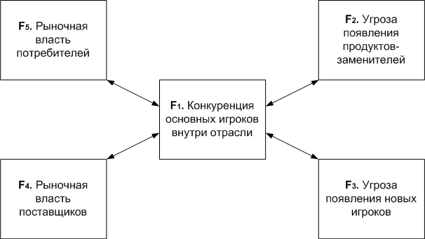
Классическая модель конкурентного анализа
Комплементоры – новая шестая сила – это неявные участники рынка, действия которых оказывают влияние на конкурентоспособность продукта и, как следствие, увеличивают или уменьшают прибыль компании.
Комплементорами могут быть как непосредственные конкуренты, так и любые агенты рынка, приносящие пользу его участникам (например, удовлетворенные потребители, СМИ, социальные сети и пр.).

Slide 8
Конкурентный анализ в аэрокосмической отрасли
Объекты авиационной техники (ОАТ) – истребители 5-го поколения, беспилотные летательные аппараты (БПЛА), микродирижабли и аэростаты как новый класс БПЛА.
Медицинские информационные системы (МИС) – решения, поддерживающие процедуру врачебно-летной экспертизы (ВЛЭ) для стационаров, поликлиник и амбулаторий, санаториев.
Устройства цифровой медицины – интернет-вещи (IoT) – носимые (НУМ), вживляемые (ВжУМ) и встраиваемые (ВсУМ) устройства микроэлекторники для контроля показателей жизнедеятельности (здоровья) авиаспециалистов.
Конкуренция в отрасли может быть представлена как гиперкомплексная динамическая система (ГДС), то есть как многоуровневый фрактальный нагруженный граф, вершинами которого являются элементы системы (игроки), а ребрами – взаимосвязи между ними. Ресурсами, перемещаемыми во времени по ребрам графа, являются продукция компании, комплектующие, финансовые средства и пр.

Slide 9
Математическая модель конкуренции
– основные игроки.
– продукты-заменители.
– новые игроки.
– поставщики.
– потребители.
– комплементоры.
Fk – игроки в многошаговой некооперативной игре.
∀

Slide 10
Постановка задачи конкурентного анализа
Для проведения конкурентного анализа отрасли требуется:
Построить теоретико-игровую модель анализа конкуренции как гиперкомплексной динамической системы.
Разработать алгоритмы последовательного применения теоретико-игровой модели анализа конкуренции на основных этапах жизненного цикла продукта: научно-технического, технологического, рыночного.
Разработать алгоритмы взаимодействия интеллектуальных агентов, соответствующих действующим силам {F1,F2,F3,F4,F5,F6}.
Задать условия окончания процесса моделирования.
Задать требования к созданию инновационного продукта и разработать алгоритмы для достижения конкурентных преимуществ на основе экспертных оценок.

Slide 11


Модель олигополии Курно
Конкурируют производителей с известными объемами выпускаемой продукции . Суммарный объем продаж задается функцией спроса , где .
(1)
(2)
Максимизация функции прибыли:
(3)
(4)
(5)

Slide 12
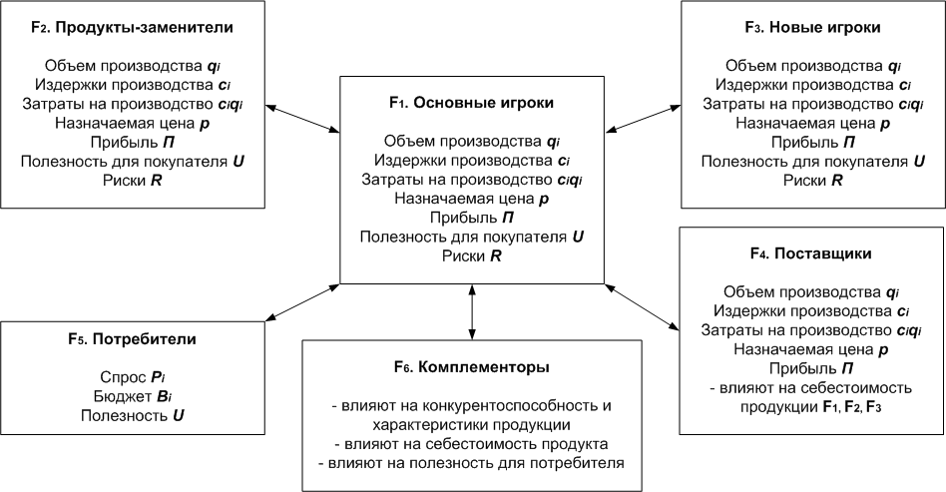
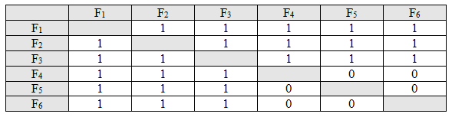
Комплементоры как новая конкурентная сила

Slide 13
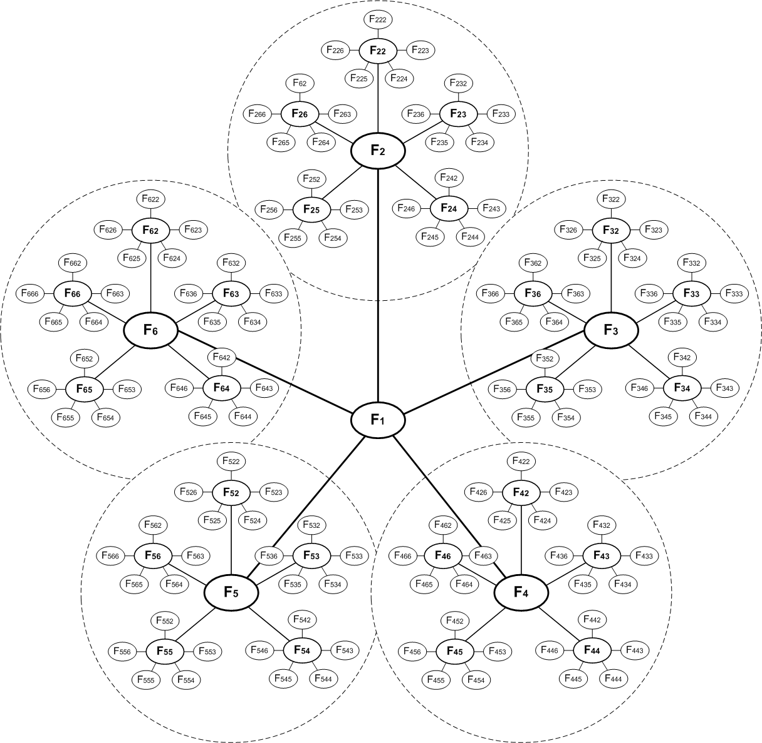
Модель глобальной конкуренции

Slide 14
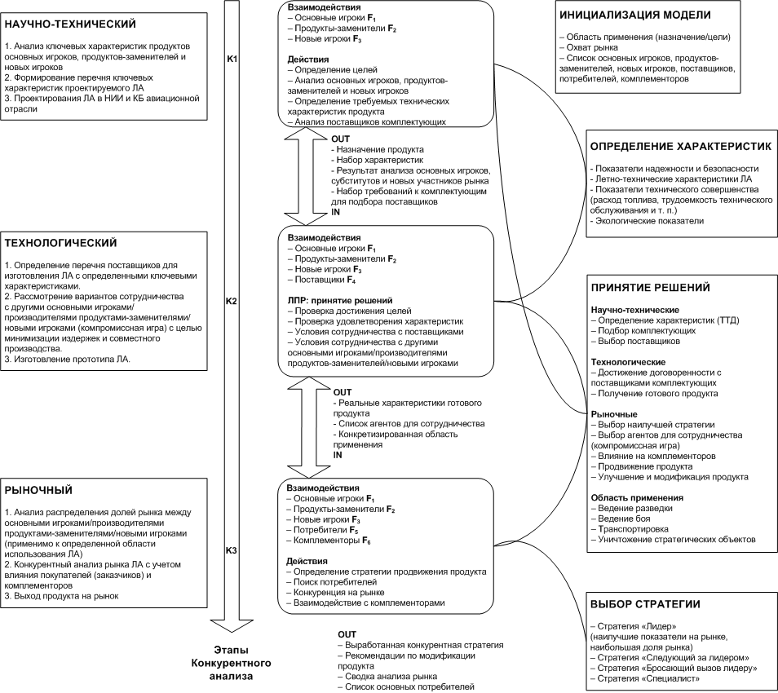
Методика применения МГК на основных этапах жизненного цикла продукта

Slide 15
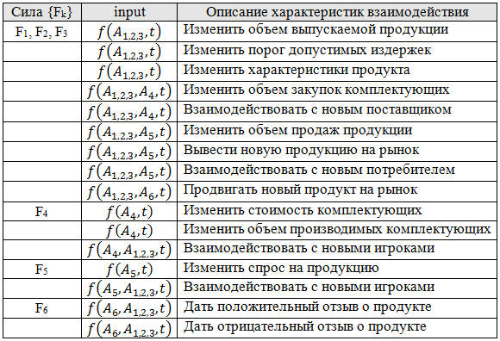
Взаимодействие интеллектуальных агентов
(6) (7)
– иерархические весовые коэффициенты.

Slide 16
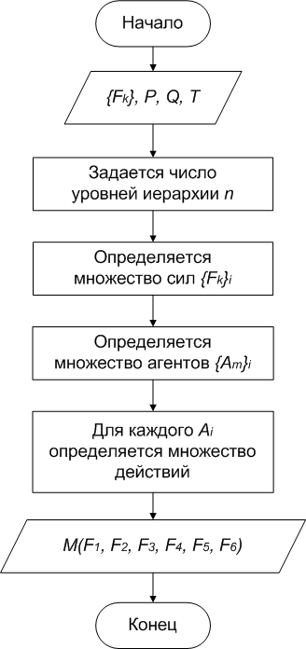
Алгоритм построения модели конкурентного анализа

Slide 17
Оптимальная стратегия компании
Поскольку каждое действие агента направлено на максимизацию прибыли компании, то оптимальной стратегией компании при заданных ограничениях является последовательность
(8)
Набор действий рассматривается здесь как одна из четырех основных конкурентных стратегий:
– лидер,
– бросающий вызов (лидеру),
– следующий за лидером,
– специалист.

Slide 18
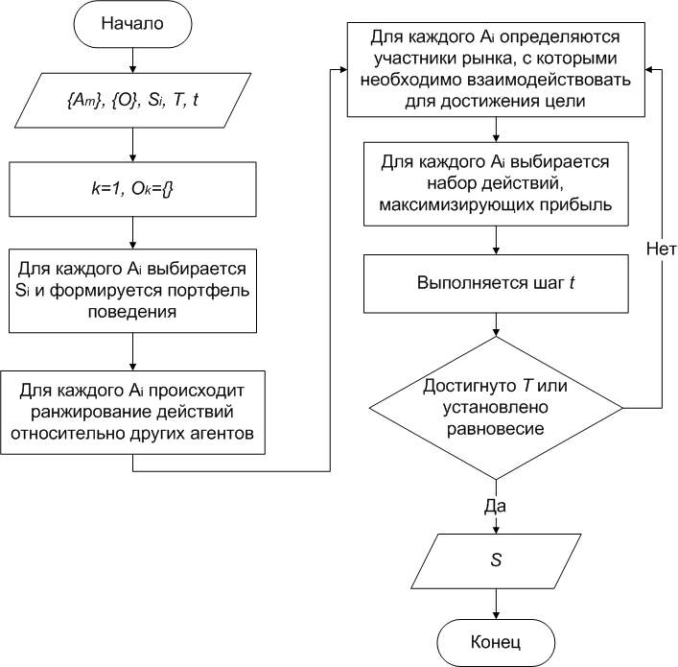
Алгоритм выбора оптимальной стратегии

Slide 19


Прогнозирование состояния отраслевого рынка
Для прогнозирования состояния отраслевого рынка вычисляется распределение долей рынка между основными игроками:
(9)
– положение i-го игрока на рынке
(10)
– коэффициент конкурентоспособности i-го игрока
(11)
(12)
(13)

Slide 20
Метод достижения конкурентных преимуществ
Конкурентные преимущества достигаются:
управлением характеристиками продукта (показателями качества), позволяющими расширить его функциональные возможности;
путем концентрации на специальных свойствах, переводящих продукт в новую рыночную нишу, привлекающую дополнительную аудиторию;
добавлением к продукту новых характеристик, определяемых с использованием ТРИЗ и, в частности, методом экспертных оценок.
Использование комплектующих, задающих новые характеристики на научно-техническом или технологическом этапах производства позволяет создавать инновационный продукт.

Slide 21
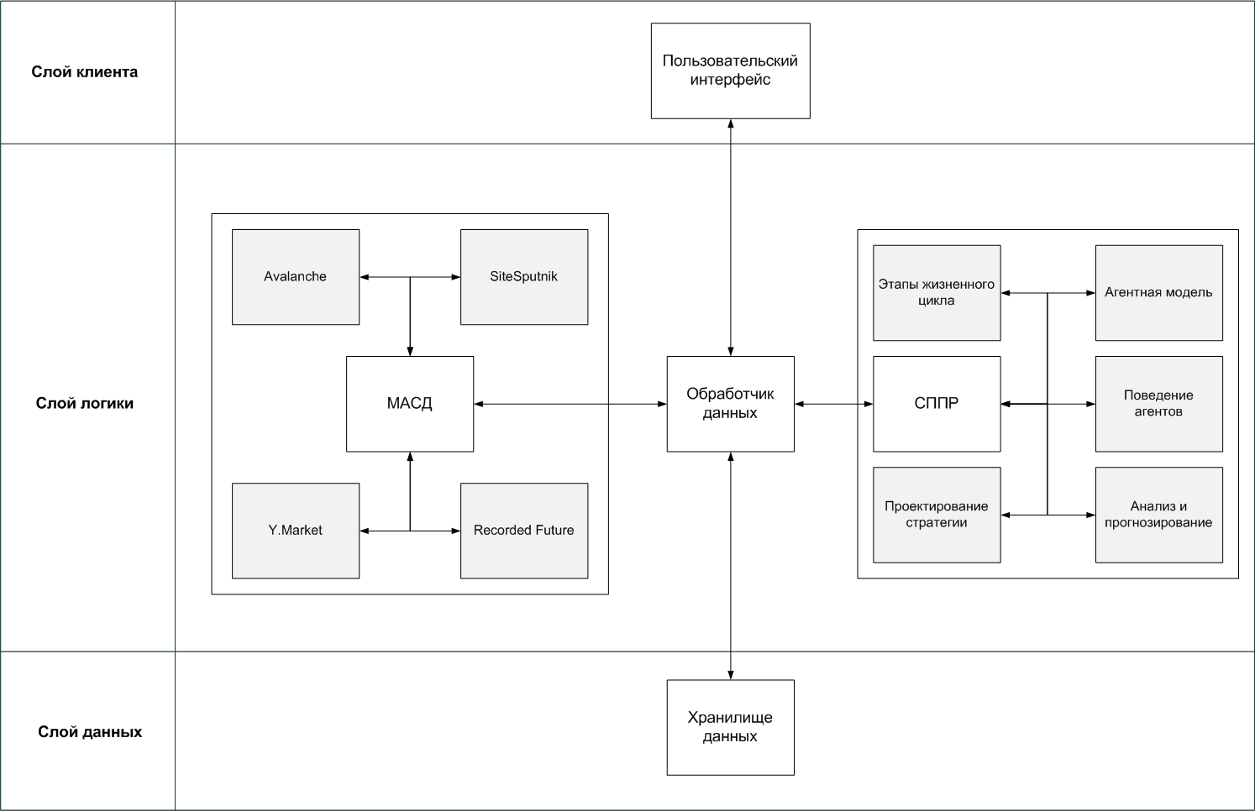
Архитектура ПАК Competition

Slide 22
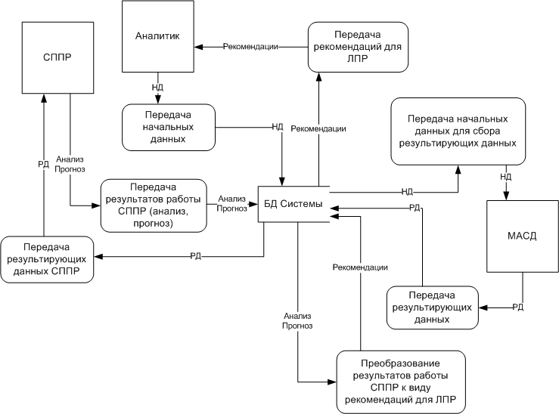
Принцип работы ПАК Competition

Slide 23
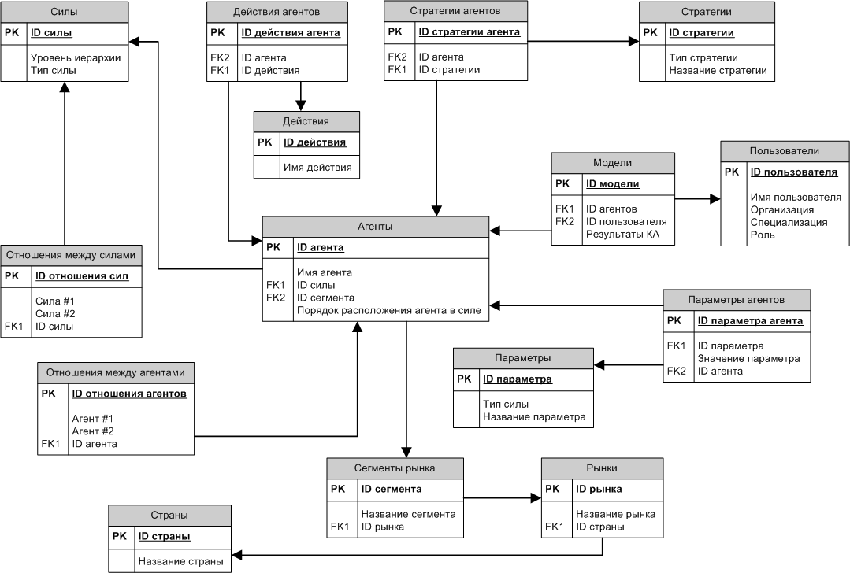
Схема базы данных СППР

Slide 24
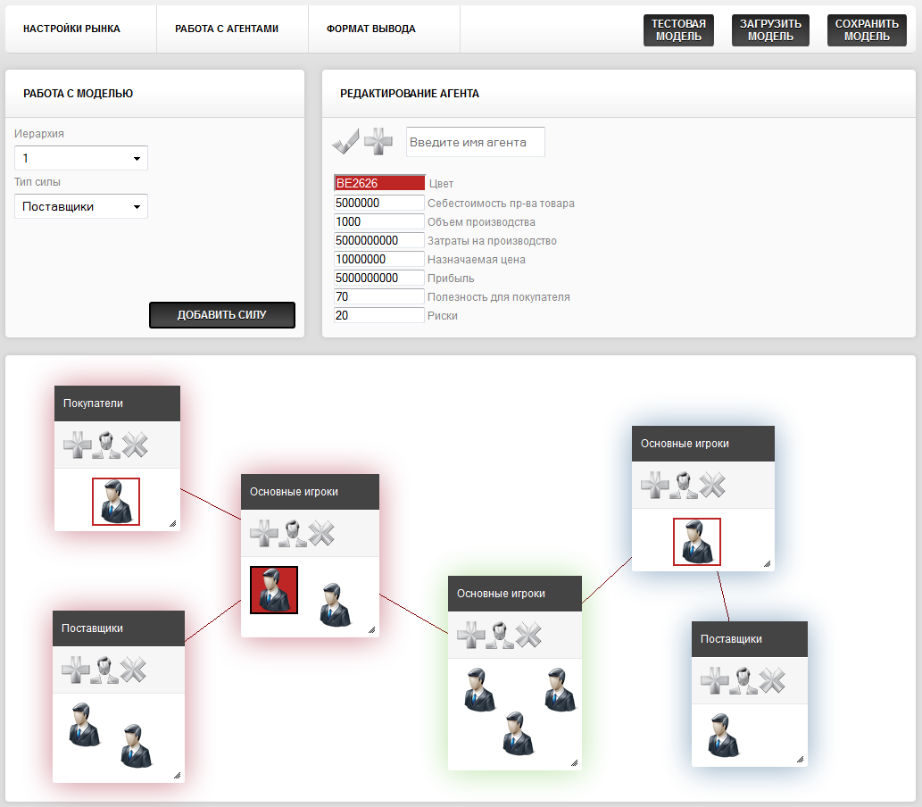
Пользовательский интерфейс ПАК Competition

Slide 25
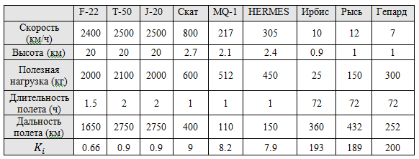
Конкурентного анализа в секторе ОАТ
Истребителей 5-го поколения:
  F-22 Raptor (США), ПАК ФА T-50 (Россия), Chengdu J-20 (Китай)
Беспилотные летательные аппараты:
  MQ-1 Predator (США), Скат (Россия), HERMES 1500 (Израиль)
Микродирижабли/аэростаты :
  Ирбис (Россия), Рысь (Россия), Гепард (Россия)

Slide 26
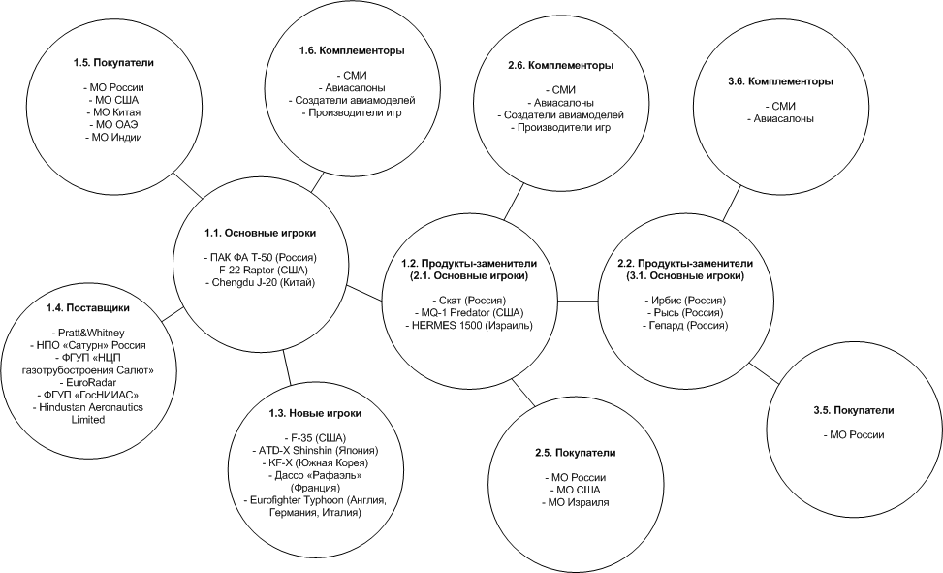
Модель глобальной конкуренции в секторе ОАТ

Slide 27
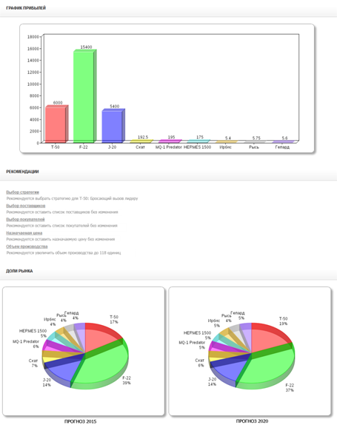
Результаты конкурентного анализа в секторе ОАТ

Slide 28
Результаты конкурентного анализа в секторе ОАТ
В результате конкурентного анализа было показано, что:
Наибольшую прибыль получит агент соответствующий американскому истребителю F-22; следом за ним идут T-50 и J-20.
Наименее прибыльным оказался сектор производства микродирижаблей.
Для Т-50 возможен прирост доли рынка на 2%, что приведет к изменению соотношений для остальных игроков.
Возможно улучшение позиций в секторе микродирижаблей за счет ослабления позиций беспилотных летательный аппаратов.
Для ЛПР от компании «ОКБ Сухой» (истребитель ПАК ФА T-50) рекомендована стратегия «бросающий вызов лидеру», предполагающая расширение глобального спроса и направленная на поиск новых потребителей выпускаемой продукции, что в перспективе потребует увеличения объема производства.

Slide 29
Результаты конкурентного анализа в секторе МИС
Также в результате проведения конкурентного анализа в подсистеме МИС, предназначенных для проведения ВЛЭ, были разработаны рекомендации по повышению их конкурентоспособности, основанные на сборе и анализе показаний датчиков первичной информации с помощью технологии БОС.
В качестве таких датчиков могут использоваться объекты из подсистемы носимых устройств микроэлектроники (НУМ, ВжУМ, ВсУМ).
Данные рекомендации положены в основу создания медицинской информационно-аналитической системы ЦифроМед.

Slide 30
Результаты исследования
Предложены следующие модификации классической модели конкуренции: введение новой шестой силы – комплементоров, введение самоподобных иерархических рыночных подсистем, введение этапов жизненного цикла продукта – научно-технического, технологического и рыночного.
Разработана агентная модель глобальной конкуренции, включающая в себя предложенные модификации. Для определения характера взаимодействий между агентами используется аппарат теории игр. Предложен метод количественной оценки показателей конкурентоспособности производителей высокотехнологичной продукции.

Slide 31
Результаты исследования
Разработан программно-аппаратный комплекс Competition, позволяющий ЛПР от инновационных компаний проектировать конкурентную стратегию на основе анализа и прогнозирования состояния отраслевых рынков в соответствии с моделью глобальной конкуренции. В состав комплекса входит система поддержки принятия решений и модуль автоматизированного сбора данных.
В результате работы программно-аппаратного комплекса Competition получены рекомендации по повышению конкурентоспособности программного продукта путем внедрения в его состав модуля сбора и анализа показаний датчиков первичной информации с помощью технологии биологической обратной связи – носимых устройств микроэлектроники, выступающих в качестве интернет-вещей, на основе которых спроектирована медицинская информационно-аналитическая система ЦифроМед.

Slide 32
Публикации в изданиях, входящих в перечень ВАК
Клёнов Е.А., Кухтичев А.А., Скородумов С.В. Разработка программно-аппаратного комплекса контроля физического состояния авиаспециали-стов с использованием носимых устройств микроэлектроники // Журнал «Труды МАИ». Выпуск №83, 2015
Кухтичев А.А., Клёнов Е.А. Носимые устройства микроэлектроники как основа биологической обратной связи системы «ЦифроМед» в авиации и космонавтике // Научно-практический журнал «Врач и информационные технологии», 2015. — с. 39-48.
Кухтичев А. А., Клёнов Е. А., Скородумов С. В. Разработка архитектуры информационной системы "ЦифроМед" цифровой медицины в авиации и космонавтике // Журнал "Информационные технологии " №2. Том 22. 2016
Бабенко, Е.А., Ершов Д.М., Клёнов Е.А., Скородумов С.В. Инструментарий проектирования стратегии авиастроительной компании // Журнал "Информационные технологии" (в печати)

Slide 33
Публикации по теме диссертации в других изданиях
Бабенко Е.А., Клёнов Е.А. Разработка SaaS-приложения конкурентного анализа сектора беспилотных летательных аппаратов // В трудах 11-ой Международной конференции «Авиация и космонавтика – 2012», Москва, 13 ноября 2012.
Бабенко Е.А., Клёнов Е.А. Проектирование (BI) информационного портала для конкурентного анализа высокотехнологичных компаний IT-отрасли // Материалы XVIII Международной конференции по вычислительной механике и современным прикладным программным системам (ВМСППС’2013), 22-31 мая 2013 года, Алушта. – М.: Издательство МАИ, 2013. – 888с.: ил.
Бабенко Е.А., Клёнов Е.А. Математическое моделирование и инструментарий конкурентного анализа высокотехнологичного рынка // В трудах 13-ой международной конференции «Системы проектирования, технологической подготовки производства и управления этапами жизненного цикла промышленного продукта (CAD/CAM/PDM – 2013)», 15-17 октября 2013 года, М.: ООО «Аналитик». – 2013.
Бабенко Е.А., Клёнов Е.А. Автоматизация сбора данных в системе Competition // Материалы Х Международной конференции по неравновесным процессам в соплах и струях (NPNJ'2014), 25-31 мая 2014г., Алушта. - М.: Изд-во МАИ, 2014. - 624 с.: ил.
Бабенко Е.А., Ершов Д.М., Клёнов Е.А., Скородумов С.В. Инструментарий проектирования стратегии инновационной компании // В трудах 14-ой международной конференции «Системы проектирования, технологической подготовки производства и управления этапами жизненного цикла промышленного продукта (CAD/CAM/PDM – 2014)», 14-16 октября 2014 года, М.: ООО «Аналитик». – 2014.

Slide 34
Публикации по теме диссертации в других изданиях
Бабенко Е.А., Ершов Д.М., Клёнов Е.А. Инструментарий проектирования стратегии компании аэрокосмической отрасли // Сборник аннотаций конкурса научно-технических работ и проектов «Молодежь и будущее авиации и космонавтики», 17-21 ноября 2014 года, М.: МАИ (НИУ). – 2014.
Клёнов Е.А., Кухтичев А.А., Скородумов С.В. Офис стратегического управления малыми инновационными предприятиями // Материалы шестнадцатого всероссийского симпозиума «Стратегическое планирование и развитие предприятий», 14-15 апреля 2015 года, Москва, ЦЭМИ.
Клёнов Е.А., Скородумов С.В. Архитектура программно-аппаратного комплекса Competition // Материалы XIX Международной конференции по вычислительной механике и современным прикладным программным системам (ВМСППС’2015), 24-31 мая 2015 г., Алушта. – М.: Издательство МАИ, 2015. – 760с.: ил.
Кухтичев А.А., Клёнов Е.А. Использование носимых устройств микроэлектроники в качестве элементов биологической обратной связи в системе «ЦифроМед» // Сборник материалов молодежной конференции «Новые материалы и технологии в ракетно-космической и авиационной технике» 24-26 июня 2015. – Королев Московская обл.: Изд-во ИПК «Машинприбор», 2015, с. 98-107.
Клёнов Е.А. Программно-аппаратный комплекс Competition для анализа инновационных SaaS-приложений // В трудах 15-ой международной конференции «Системы проектирования, технологической подготовки производства и управления этапами жизненного цикла промышленного продукта (CAD/CAM/PDM – 2015)», 26-28 октября 2015 года, М.: ООО «Аналитик». – 2015.

Slide 35
Публикации по теме диссертации в других изданиях
Клёнов Е.А., Кухтичев А.А., Скородумов С.В. Разработка экспертной системы в составе информационно-аналитической системы «ЦифроМед» // В трудах 15-ой международной конференции «Системы проектирования, технологической подготовки производства и управления этапами жизненного цикла промышленного продукта (CAD/CAM/PDM – 2015)», 26-28 октября 2015 года, М.: ООО «Аналитик». – 2015.
Клёнов Е.А., Кухтичев А.А., Скородумов С.В. Интеграция сервисов цифровой медицины в экипировку пилота ЛА // Гагаринские чтения – 2016: XLII Международная молодежная научная конференция: Сборник тезисов докладов. Т. 1: М.: Московский авиационный институт (национальный исследовательский университет), 2016. С. 417
Клёнов Е.А. Разработка API для интеграции внешних модулей сбора данных в составе ПАК Competition // Сборник научных трудов по материалам I Международной научно-практической конференции «Актуальные вопросы научных исследований», г. Иваново, 15 апреля 2016 г. – Иваново: ИП Цветков А.А., 2016. – 100 с.
Клёнов Е.А. Разработка системы поддержки принятия решений в области проектирования автоматизированных информационных систем // Сборник научных трудов по материалам I Международной научно-практической конференции «Актуальные вопросы научных исследований», г. Иваново, 15 апреля 2016 г. – Иваново: ИП Цветков А.А., 2016. – 100 с.

Slide 36
Публикации по теме диссертации в других изданиях
Клёнов Е.А. Метод количественной оценки показателей конкурентоспо-собности производителей высокотехнологичной продукции // Сборник научных трудов по материалам II Международной научно-практической конференции «Актуальные вопросы научных исследований», г. Иваново, 15 мая 2016 г. – Иваново: ИП Цветков А.А., 2016. – 100 с.
Бабенко Е.А., Клёнов Е.А., Кухтичев А.А., Скородумов С.В. Математическое моделирование конкуренции в секторе медицинских информационных систем // Материалы XI Международной конференции по неравновесным процессам в соплах и струях (NPNJ’2016), 25-31 мая 2016 г., Алушта. – М.: Изд-во МАИ, 2016. – 600с.: ил. с. 549-551
Клёнов Е.А. Конкурентный анализ устройств цифровой медицины // Сборник научных трудов по материалам III Международной научно-практической конференции «Актуальные вопросы научных исследова-ний», г. Иваново, 15 июня 2016 г. – Иваново: ИП Цветков А.А., 2016.– 88с.
Клёнов Е.А. Моделирование и анализ конкуренции на всех этапах жизненного цикла инновационного продукта // Сборник научных трудов по материалам III Международной научно-практической конференции «Актуальные вопросы научных исследований», г. Иваново, 15 июня 2016 г. – Иваново: ИП Цветков А.А., 2016. – 88 с.

Slide 37
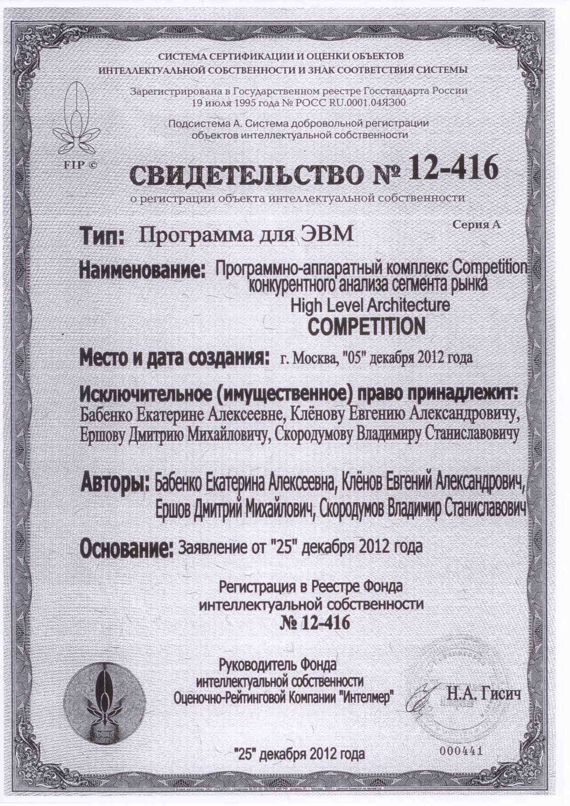
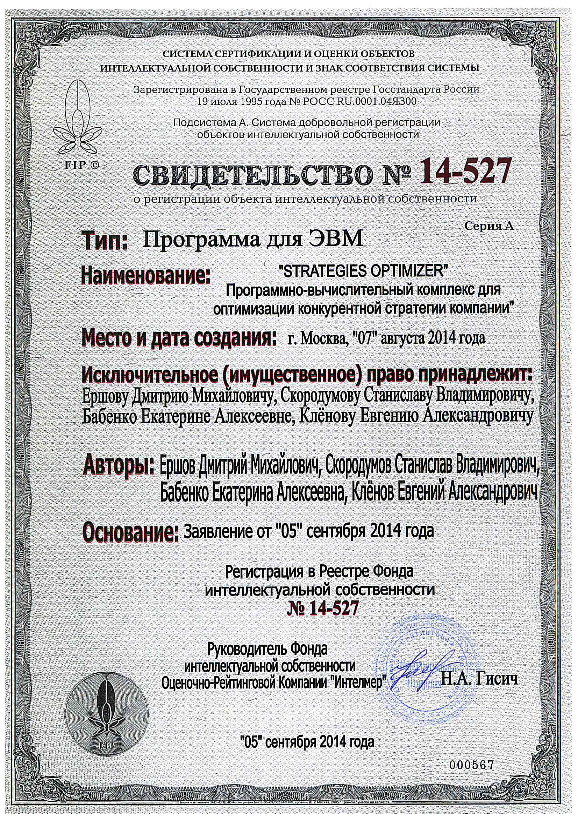
Свидетельства о регистрации объектов интеллектуальной собственности

Slide 38
СПАСИБО ЗА ВНИМАНИЕ!
ВАШИ ВОПРОСЫ?

